Slide 1
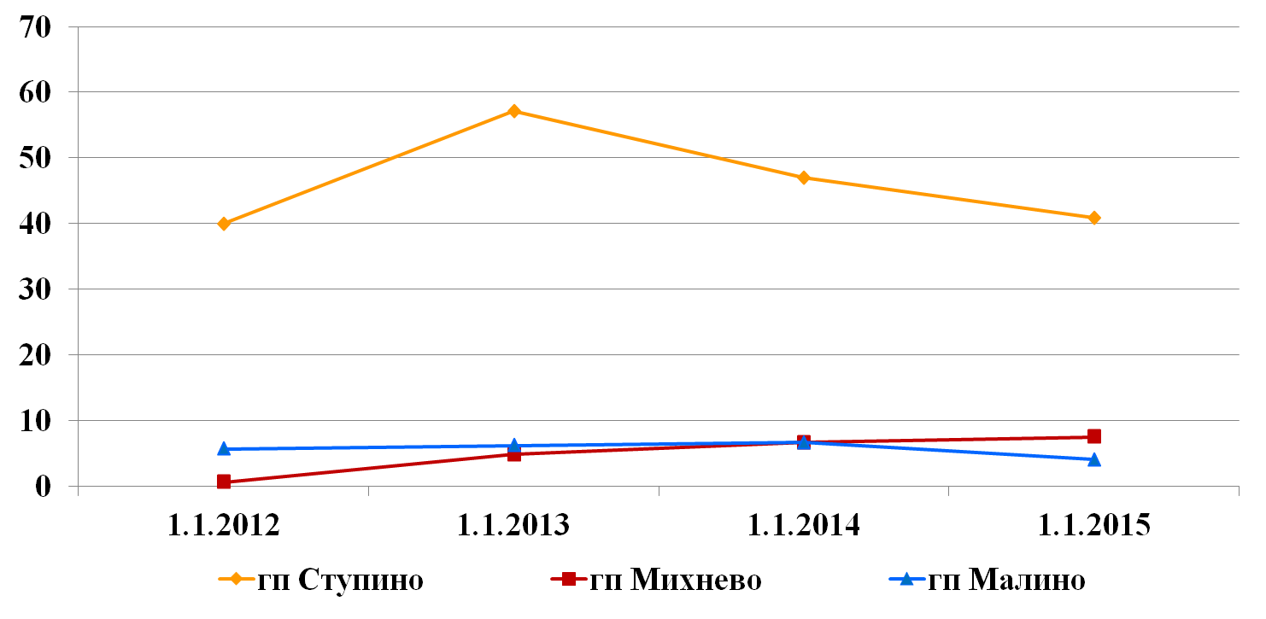
Сведения о заимствованиях муниципальных организаций городских и сельских поселений Ступинского муниципального района за период 2010-2015 г.г.
Заимствования не имеют: | Ступинский муниципальный район гп Жилево сп Аксиньинское сп Леонтьевское сп Семеновское

Slide 2


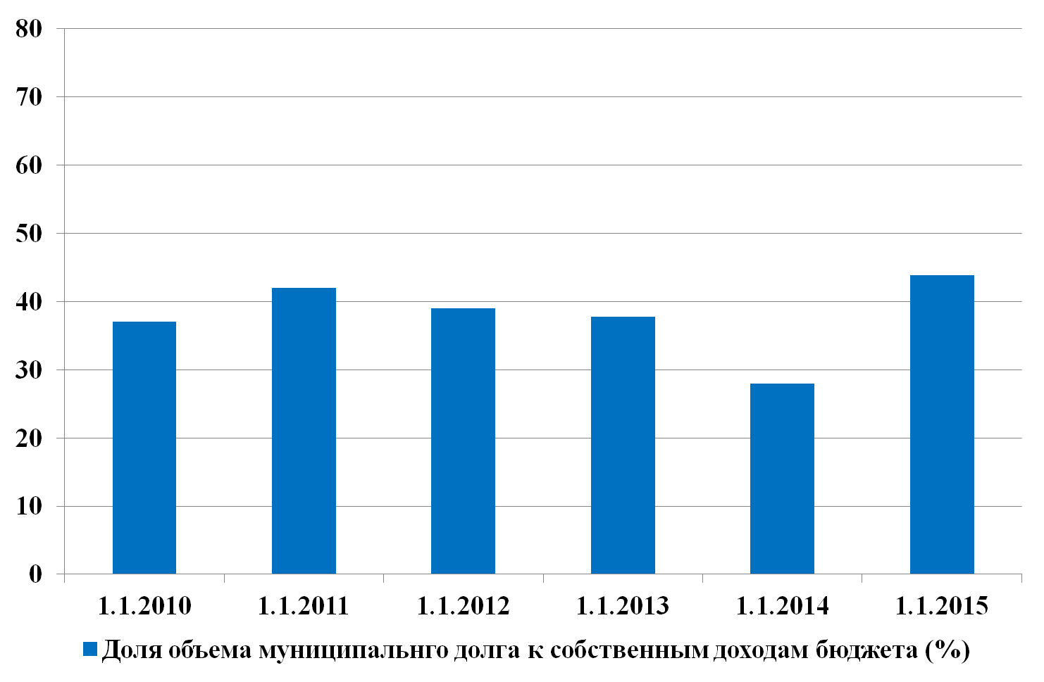
Сведения о долговой нагрузке местного
бюджета за период 2010-2015 г.г.
359
349
319
307
262
294

Slide 3
Сведения о муниципальном долге городских и сельских поселений Ступинского муниципального района за период 2010-2014 г.г. (млн. руб.)
Наименование | 01.01.2011 | 01.01.2012 | 01.01.2013 | 01.01.2014 | 01.01.2015
ГП Ступино | 0.0 | 0.0 | 0.0 | 0.0 | 0.0
Муниципальные заимствования (кредиты) | 0.0 | 0.0 | 0.0 | 0.0 | 0.0
Муниципальные гарантии | 0.0 | 0.0 | 0.0 | 0.0 | 0.0
ГП Михнево | 0.0 | 0.0 | 0.0 | 0.0 | 5.4
Муниципальные заимствования (кредиты) | 0.0 | 0.0 | 0.0 | 0.0 | 0.0
Муниципальные гарантии | 0.0 | 0.0 | 0.0 | 0.0 | 5.4
ГП Малино | 0.0 | 0.0 | 0.0 | 7.0 | 3.1
Муниципальные заимствования (кредиты) | 0.0 | 0.0 | 0.0 | 0.0 | 0.0
Муниципальные гарантии | 0.0 | 0.0 | 0.0 | 7.0 | 3.1
ГП Жилево | 0.0 | 0.0 | 0.0 | 0.0 | 0.0
Муниципальные заимствования (кредиты) | 0.0 | 0.0 | 0.0 | 0.0 | 0.0
Муниципальные гарантии | 0.0 | 0.0 | 0.0 | 0.0 | 0.0
СП Аксиньинское | 0.0 | 0.0 | 0.0 | 0.0 | 0.0
Муниципальные заимствования (кредиты) | 0.0 | 0.0 | 0.0 | 0.0 | 0.0
Муниципальные гарантии | 0.0 | 0.0 | 0.0 | 0.0 | 0.0
СП Семеновское | 0.0 | 0.0 | 0.0 | 0.0 | 0.0
Муниципальные заимствования (кредиты) | 0.0 | 0.0 | 0.0 | 0.0 | 0.0
Муниципальные гарантии | 0.0 | 0.0 | 0.0 | 0.0 | 0.0
СП Леонтьевское | 0.0 | 0.0 | 0.0 | 2.3 | 0.0
Муниципальные заимствования (кредиты) | 0.0 | 0.0 | 0.0 | 0.0 | 0.0
Муниципальные гарантии | 0.0 | 0.0 | 0.0 | 2.3 | 0.0
ИТОГО | 0.0 | 0.0 | 0.0 | 9.3 | 8.5

Slide 4
Структура муниципального долга Ступинского муниципального района по срокам привлечения заимствований за период 2010-2014 г.г.
 | на 01.01.2013 |  | на 01.07.2013 |  | на 01.01.2014 |  | на 01.07.2014 |  | на 01.01.2015
 | сумма, млн.руб. | % | сумма, млн.руб. | % | сумма, млн.руб. | % | сумма, млн.руб. | % | сумма, млн.руб. | %
Всего объем муниципального долга | 319 | 100 | 304 | 100 | 307 | 100 | 297 | 100 | 262 | 100
в том числе
краткосрочные обязательства | 112 | 35 | 212 | 69 | 100 | 32 | 100 | 33 | 90 | 34
долгосрочные обязательства | 197 | 65 | 92 | 31 | 207 | 68 | 197 | 67 | 172 | 66

Slide 5
Расходы на обслуживание долга Ступинского муниципального района
за период 2010-2014 г.г.
12,66%
10,61%
10,77%
9,93%
9,82%
Средняя процентная ставка

Slide 6
Сведения о структуре муниципального долга Ступинского муниципального района за период 2010-2014 г.г.
Отчетная дата | Долговые обязательства |  |  | ИТОГО
 | Бюджетные кредиты | Банковские кредиты | Муниципальные гарантии
1 |  | 2 | 3 | 4
01.01.2011 | 0,00 | 359,0 | 0,0 | 359,0
01.01.2012 | 0,00 | 349,0 | 0,0 | 349,0
01.07.2012 | 0,00 | 327,0 | 0,0 | 327,0
01.01.2013 | 0,00 | 319,0 | 0,0 | 319,0
01.07.2013 | 0,00 | 304,0 | 0,0 | 304,0
01.01.2014 | 0,00 | 307,0 | 0,0 | 307,0
01.07.2014 | 0,00 | 297,0 | 0,0 | 297,0
01.01.2015 | 0,00 | 262,0 | 0,0 | 262,0

